Slide 1
PLANIFICACIÓN CLASES VIRTUALES SEMANA N° 31 FECHA : 30- Octubre-2020
Colegio Jean Piaget
Mi escuela, un lugar para aprender y crecer en un ambiente saludable

Slide 2
ASIGNATURA /CURSO | Artes Visuales 4° Básico
NOMBRE DEL PROFESOR/A | Alicia Cuellar
OBJETIVO DE APRENDIZAJE PRIORIZACIÓN NIVEL 1 | ARTES Crear trabajos de arte a partir de experiencias, intereses y temas del entorno natural, cultural y artístico, demostrando manejo de: materiales de modelado, de reciclaje, naturales, papeles, cartones, pegamentos, lápices, pinturas, textiles e imágenes digitales herramientas para dibujar, pintar, cortar, unir, modelar y tecnológicas (pincel, tijera, mirete, computador, cámara fotográ­fica, entre otras) procedimientos de dibujo, pintura, grabado, escultura, técnicas mixtas, artesanía, fotografía, entre otros. (OA 3) TECNOLOGÍA Probar y evaluar la calidad de los trabajos propios o de otros, de forma individual o en equipos, aplicando criterios de funcionamiento, técnicos, medioambientales y de seguridad, y dialogando sobre sus resultados e ideas de mejoramiento. (OA 4)
INDICADORES DE EVALUACIÓN PARA OA | ARTES Demuestran manejo de procedimientos de pintura y escultura (pintura con témpera, acrílico y técnicas mixtas, construcción con papel maché y materiales de reciclaje, entre otros). Crean esculturas y pinturas por medio de su imaginación y la observación de diferentes obras y objetos de las culturas precolombinas. TECNOLOGÍA Ponen a prueba objetos de creación propia o de otros para determinar si cumple con su propósito.
CONTENIDO /HABILIDADES | Creación basada en la observación de imágenes de seres mágicos de diferentes épocas y culturas.
OBJETIVO DE LA CLASE | Crear escultura y pondrán a prueba su funcionamiento.
EVALUACIÓN | Ticket de salida

Slide 3
Reglas para una buena clase
Puntualidad
Tener materiales solicitados
Ser respetuoso con el profesor y sus compañeros
Mantener micrófono apagado y cámara encendida(solo si el alumno quiere)
Dudas o consultas
Estar atento a la clase online

Slide 4
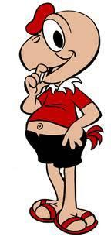
Inicio Activación Conocimientos Previos
RECORDEMOS
¿Qué es una escultura?
¿Qué podemos expresar con una escultura?

Slide 5
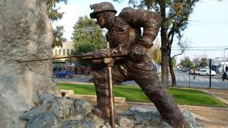
ESCULTURA
Se llama escultura al arte de modelar el barro, tallar en piedra, madera u otros materiales. También se denomina escultura a la obra elaborada por un escultor.​Es una de las Bellas Artes en la cual el escultor se expresa creando volúmenes y conformando espacios

Slide 6
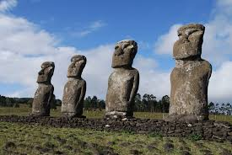
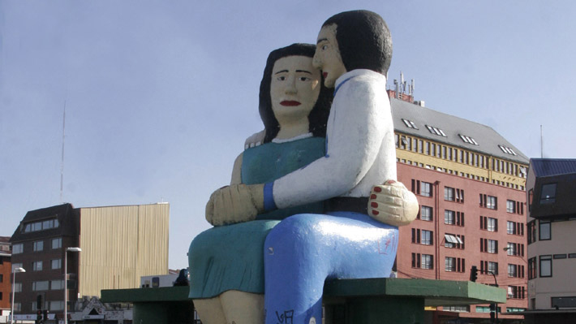
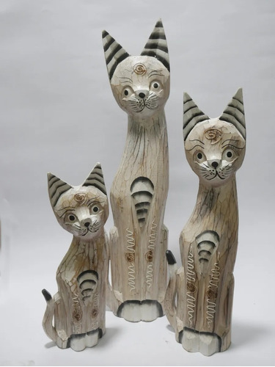
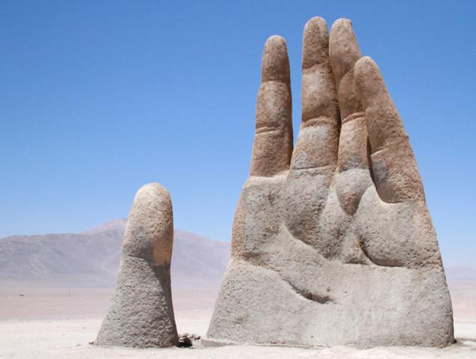
EJEMPLOS

Slide 7
Manos a la obra
Ahora que ya vimos y aprendimos sobre las esculturas, es momento de comenzar a crear, para eso debes tener en cuenta lo siguiente:
Cierra tus ojitos he imagina una escultura, lo que venga a tu mente (rostro, animal, porta anillos, vasija , etc.)

Slide 8
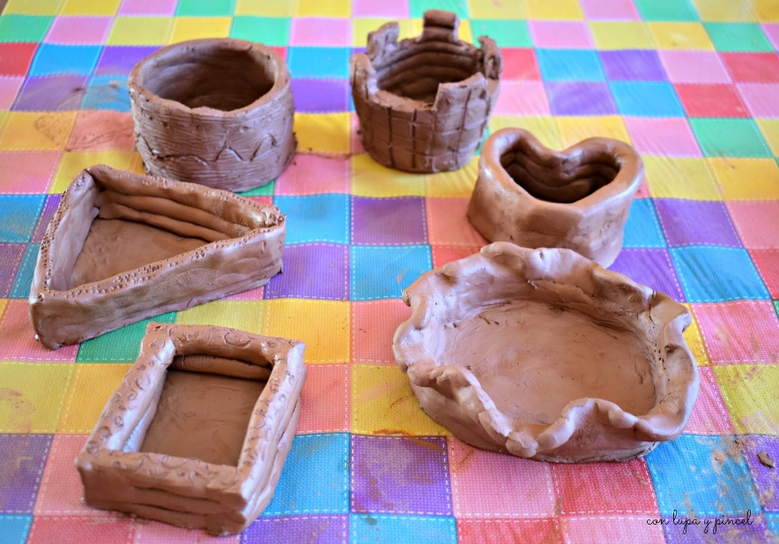
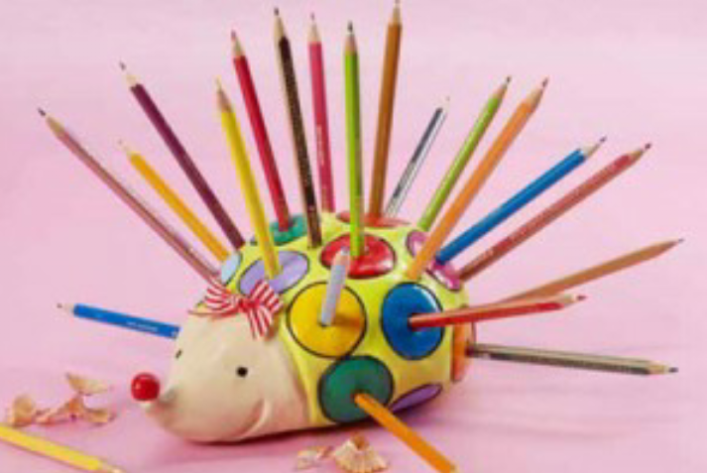
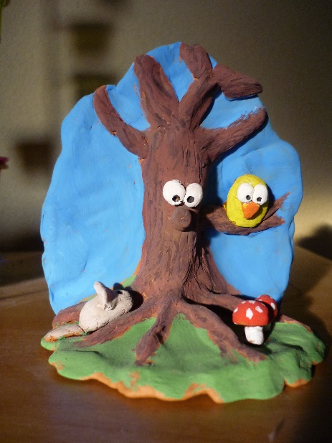
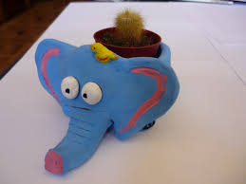
¿Qué vamos a crear?

Slide 9
TICKET DE SALIDA
ASIGNATURA Artes Visuales
SEMANA 31
CIERRE
Nombre: _______________________________________
1) ¿Qué ideas de esculturas crees que realizaban los pueblos precolombinos? Explica
2) ¿Crees que los materiales utilizados son realmente firmes para que la escultura tenga una larga duración? Fundamenta
Enviar fotografía de este ticket de salida al:
Correo: Alicia.cuellar@colegio-jeanPiaget.cl

